Slide 1

Wireshark
Juan Pablo Fonseca
Santiago Cardenas Amaya

Slide 2
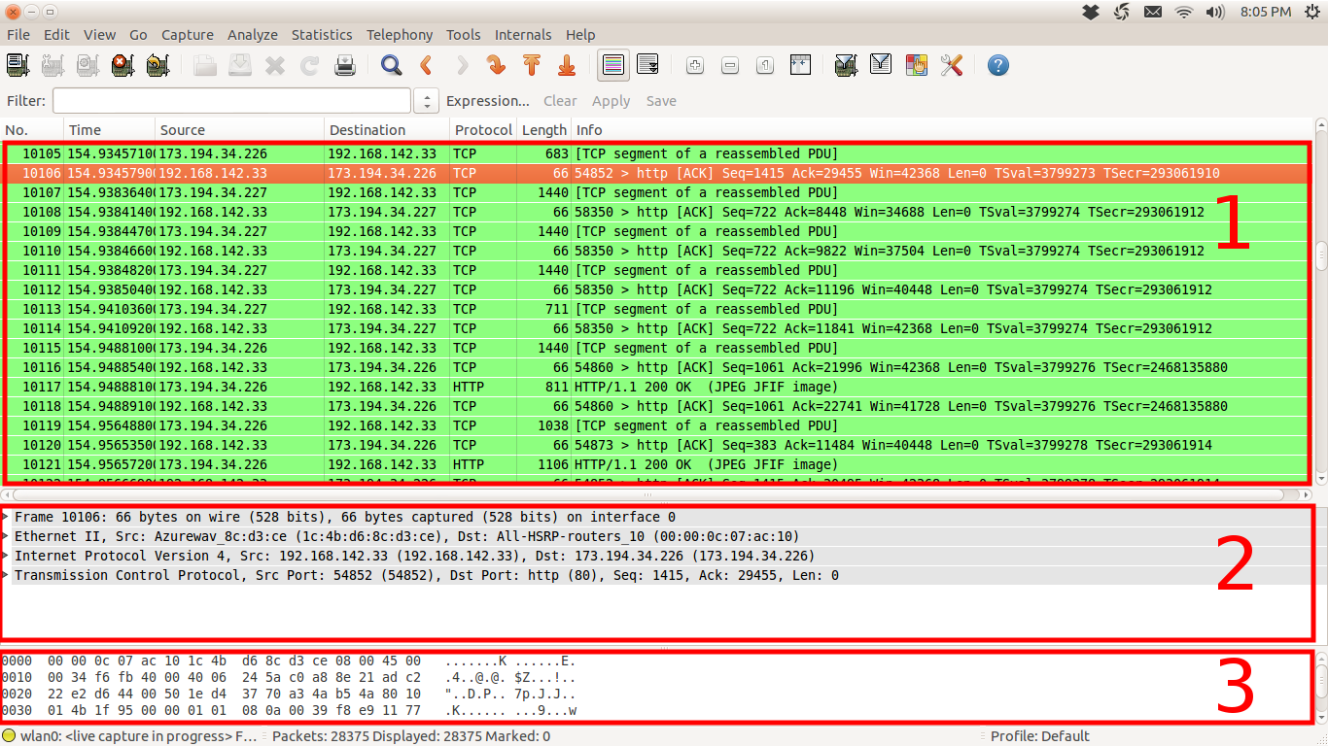
¿Qué es? ¿Modo promiscuo?

Slide 3

Filtros
Pueden hacer uso de condicionales
Ejemplos:
ip.src
ip.dst
tcp contains
tcp.port
http

